Slide 1
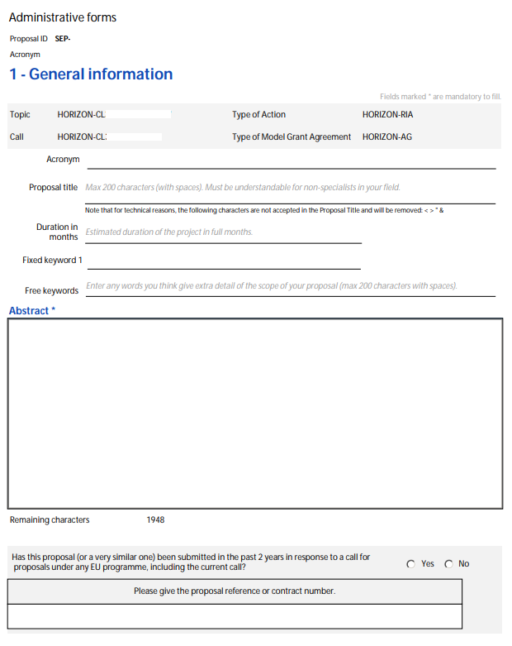
Proje hakkında genel bilgi ekranı.
Abstract alanına maksimum 2000 karakter girilir.

Slide 2
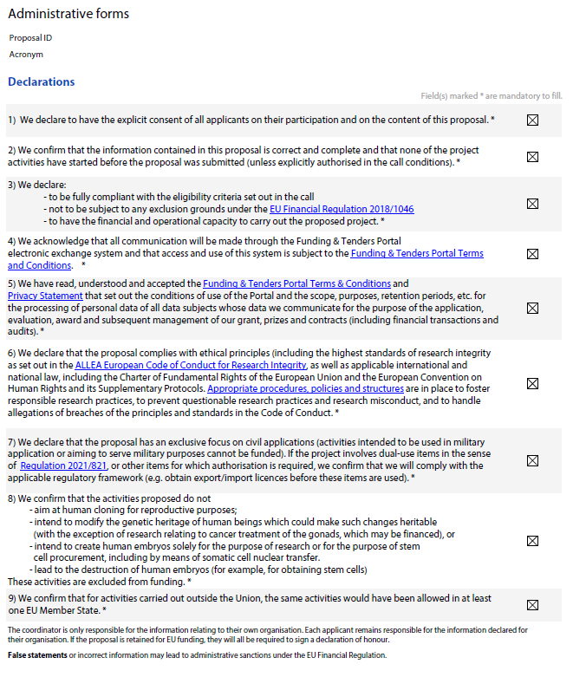
Taahhütlerin tümü seçilir.

Slide 3
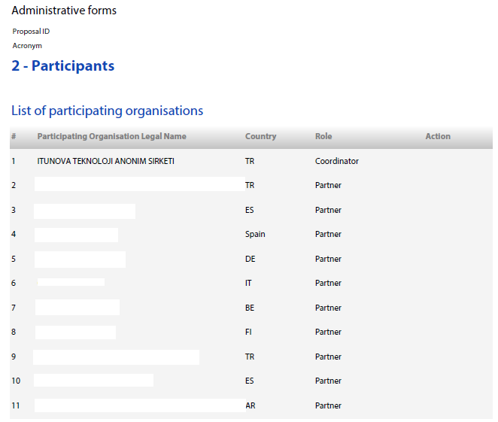
Ortakların listelendiği ekran

Slide 4
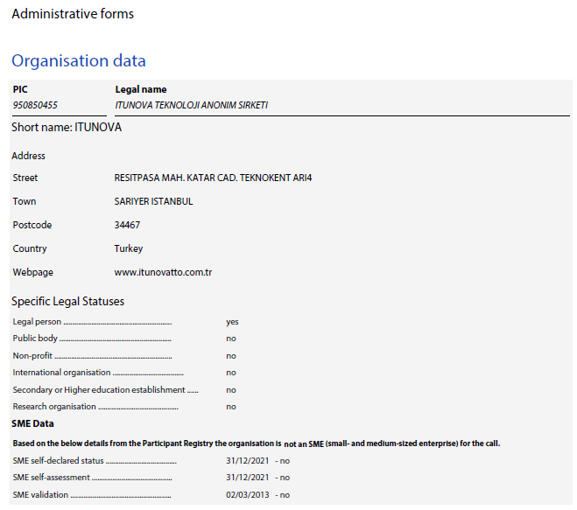
Funding and Tenders Portal’ inden yeni proje oluşturma esnasında girilen PIC numarasına göre bu alanlar sistem tarafından otomatik doldurulur

Slide 5
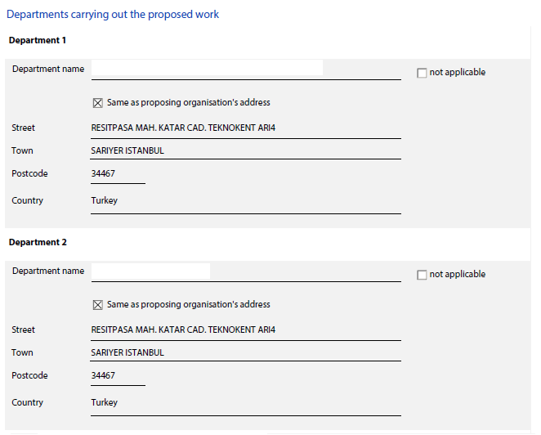
Projede yer alacak ilgili departmanların (üniversite bölümü, şirket birimi, vb.) bilgileri girilir.

Slide 6
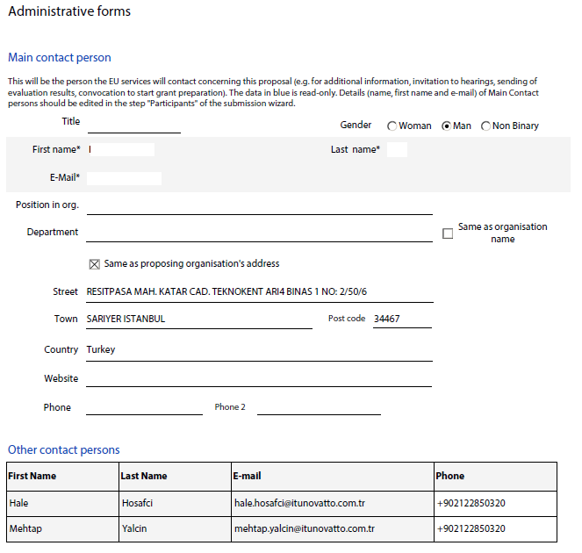
Her ortak için 1 main contact person (yürütücü) ve other contact persons eklenir. Main contact person için gerekli bilgiler girilir.

Slide 7
Proje ekibinde yer alacak kişilerin bilgileri girilir.

Slide 8
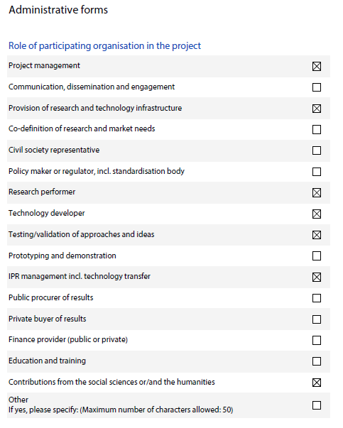
Her ortak projeye katkıda bulunacağı maddeleri işaretler. Birden fazla madde işaretlenebilir.

Slide 9
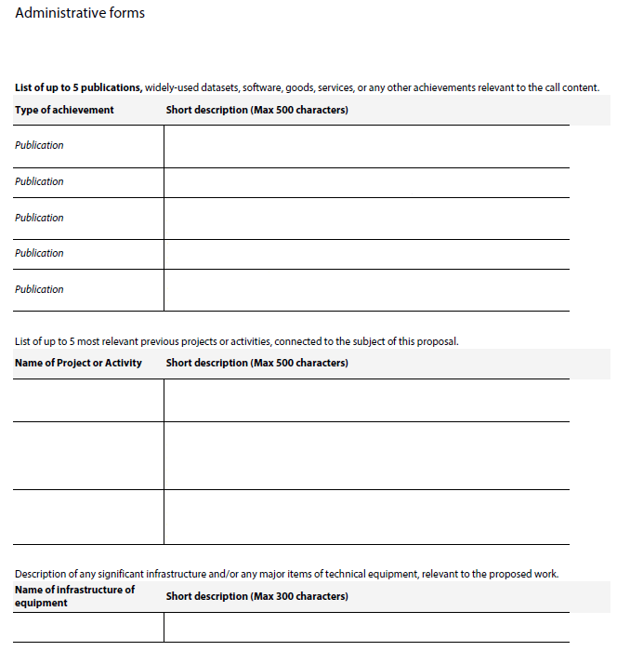
Her ortak başvurulan projeye ilişkin 5 adet yayın/yazılım/ürün, 5 adet proje (ulusal veya uluslararası), ve altyapısını açıklar.

Slide 10
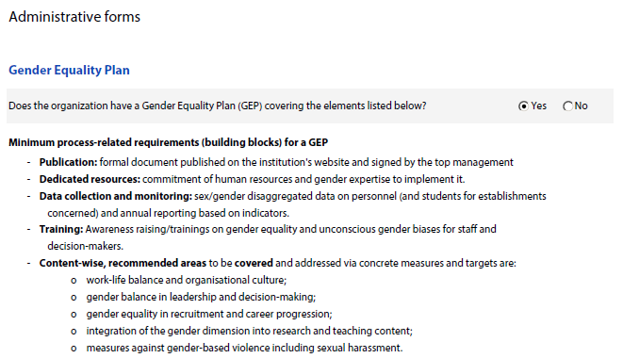
İTÜ’ nün Gender Equality Plan’ ı mevcuttur. Bu alanda «yes» işaretlenir.

Slide 11
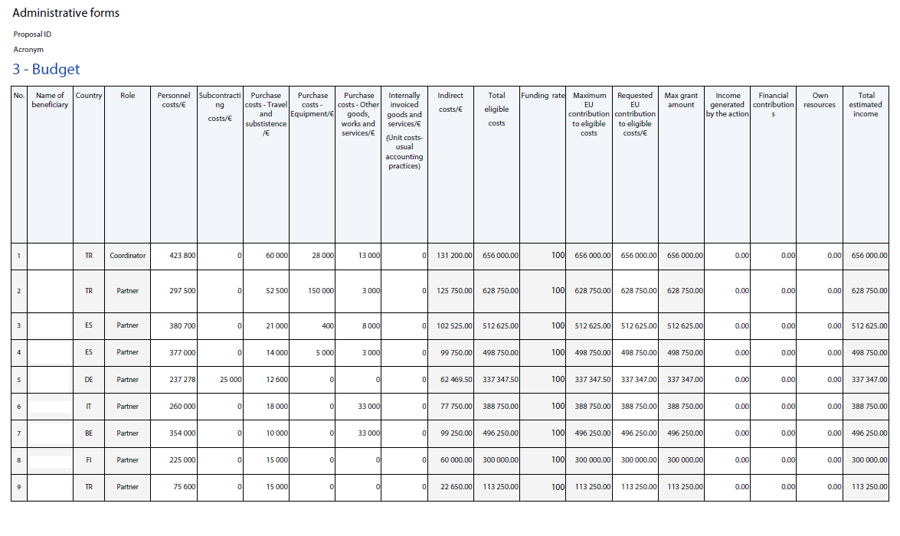
Standart bütçe tablosu

Slide 12
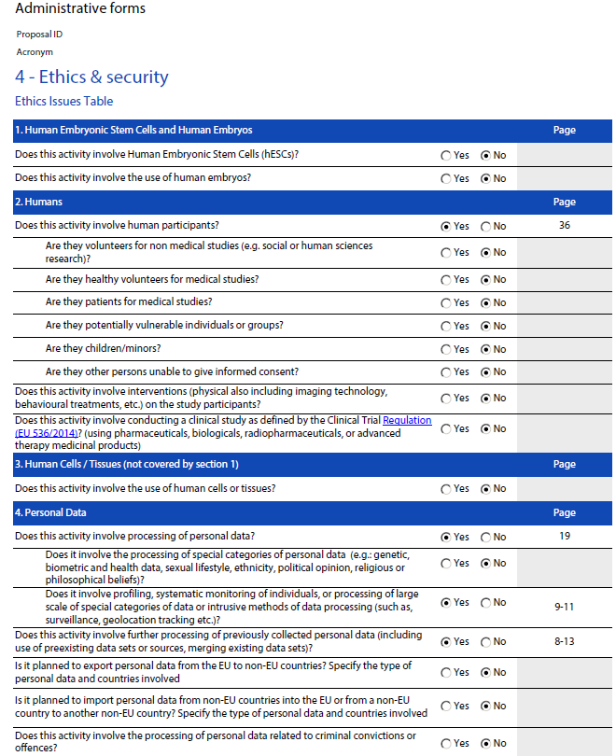
Etik tablosunda ilgili maddeler «yes» işaretlenip teklifteki ilgili sayfa numaraları belirtilir.

Slide 13
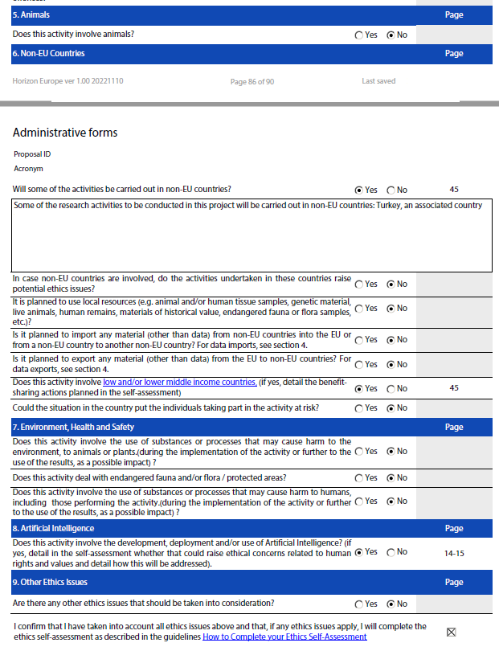
Türkiye’ nin ve Türkiye gibi Avrupa üye ülkesi olmayan ülkeleri içeren konsorsiyumlarda 6. soru «yes» işaretlenir ve kısaca açıklamada bulunulur.

Slide 14
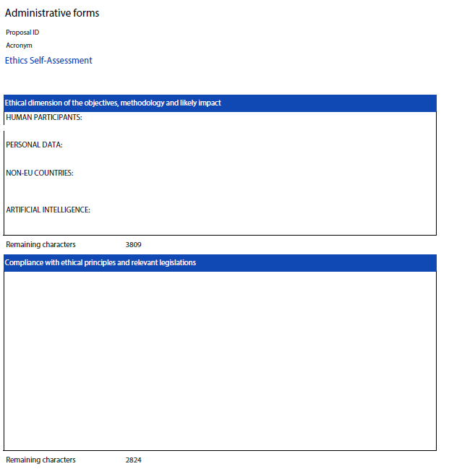
Etik tablosunda «yes» işaretlenen maddeler ilişkin daha detaylı açıklamalar yapılır.
Etik tablosunda «yes» işaretlenen maddelere ilişkin geçerli ulusal ve uluslararası etik kuralları ve yasaları açıklanır.

